Slide 1
Estoque Pessoal

Slide 2
Oportunidade
Tem como objetivo organizar todo tipo de coleção (Estoque)

Slide 3
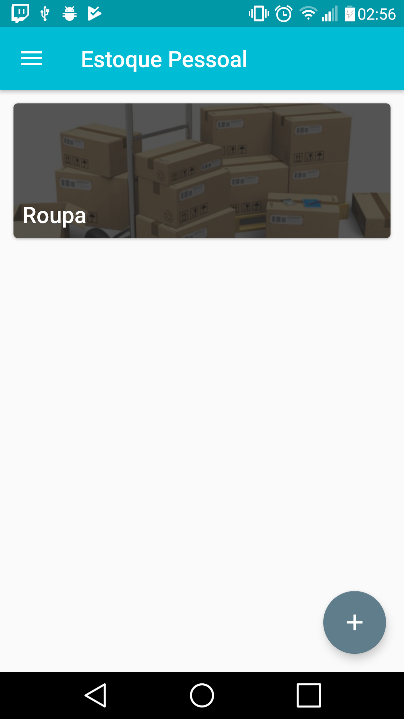
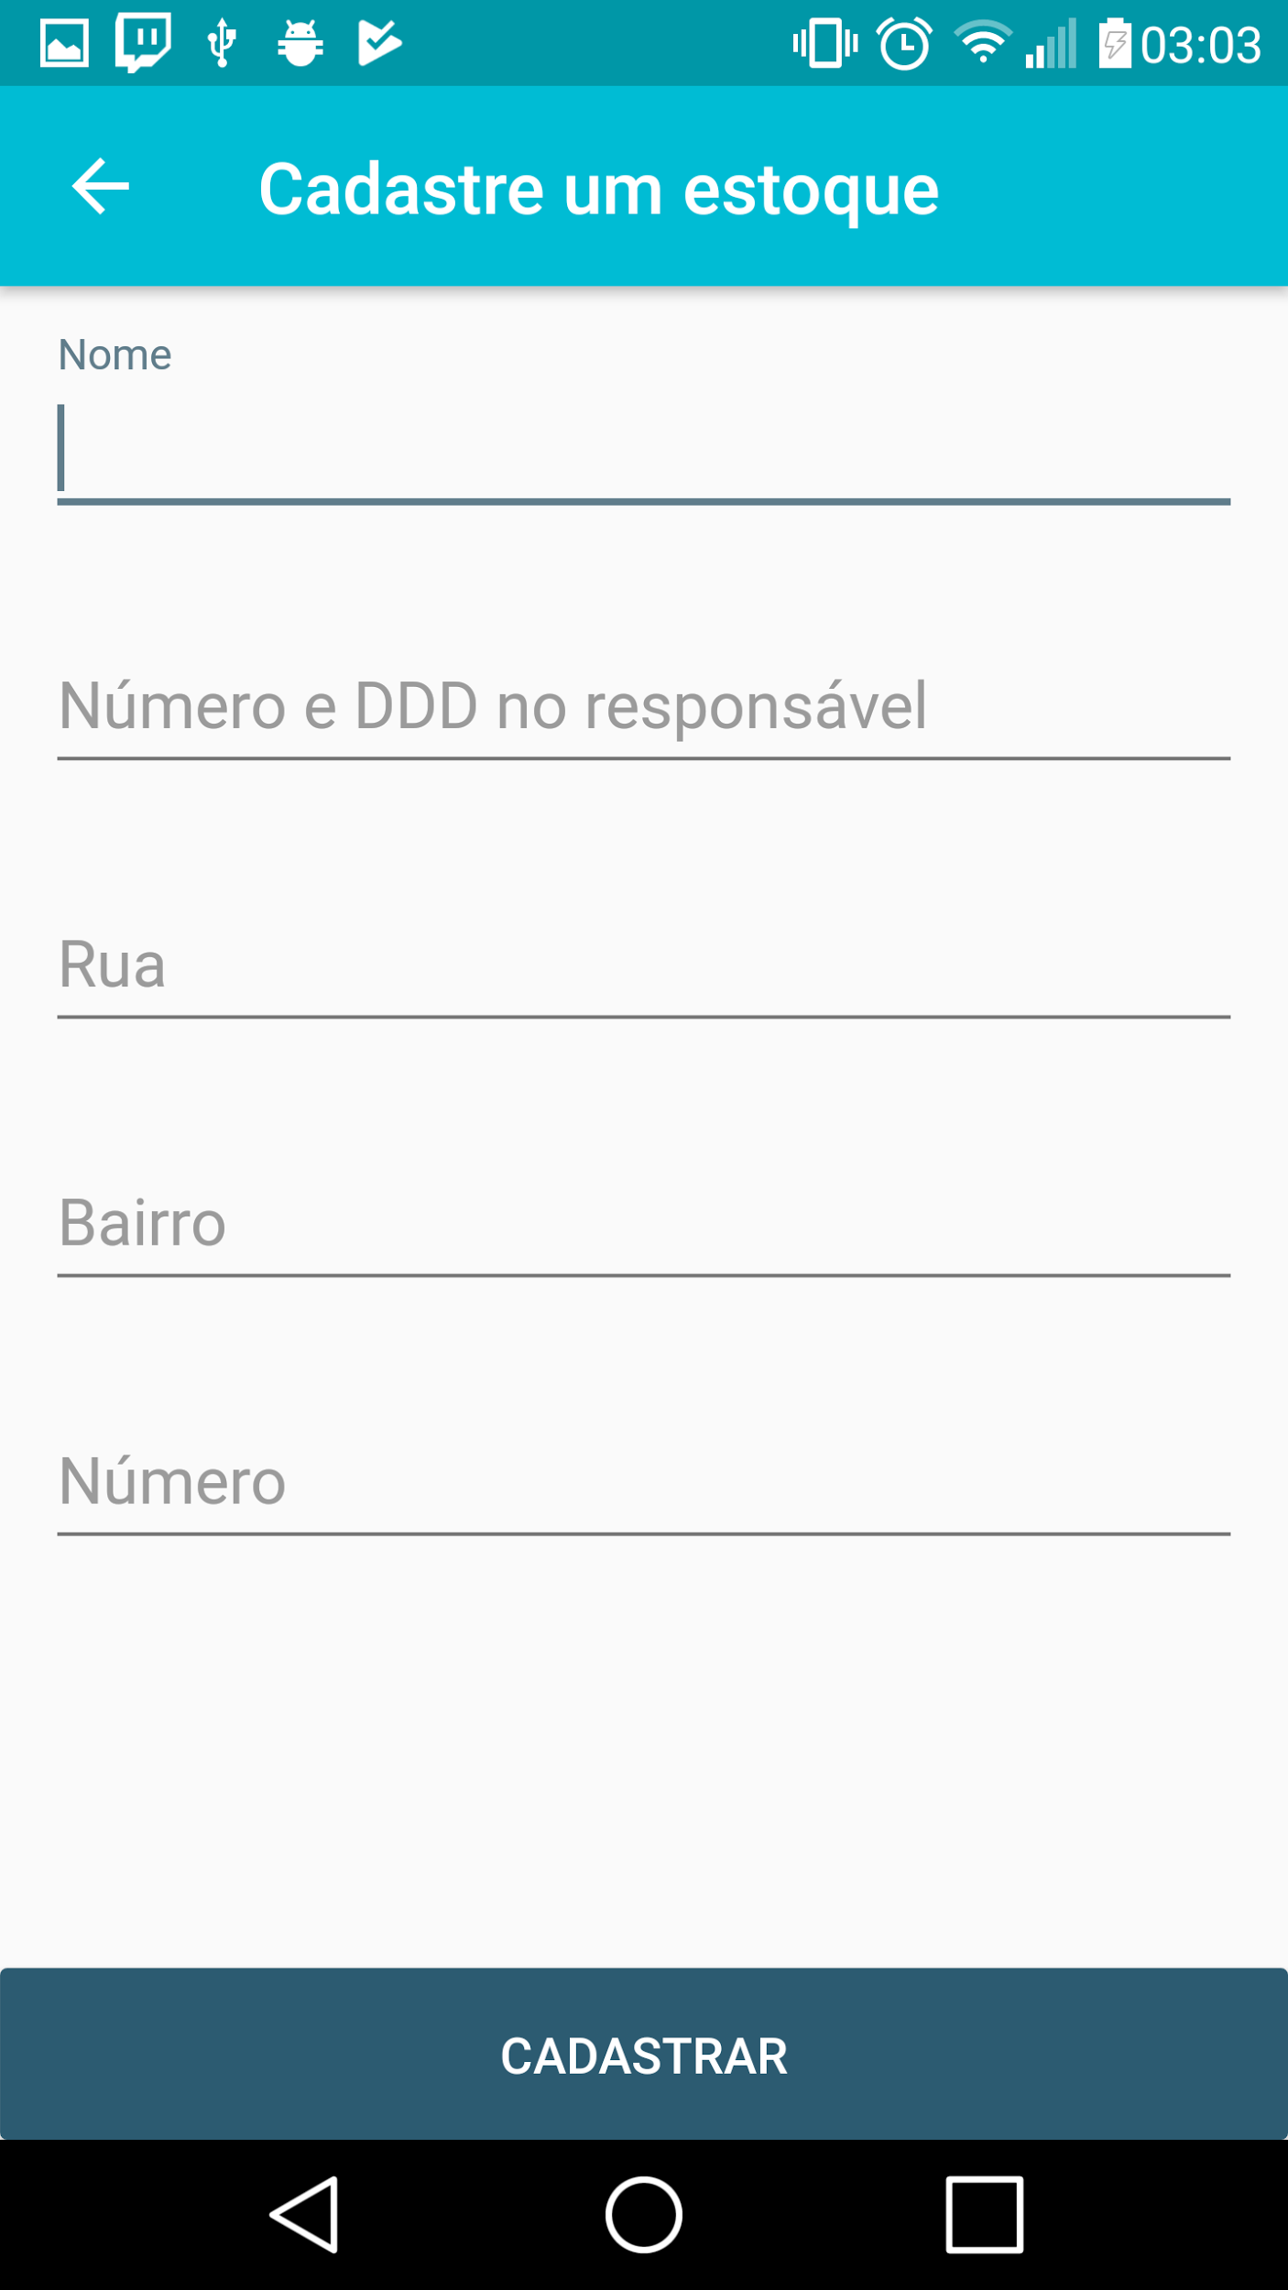
Tela principal:
Com o botão para cadastrar um estoque.
Tela de cadastro de estoque :
Informações da localização do estoque
E do nome e telefone do responsá por gerenciar

Slide 4
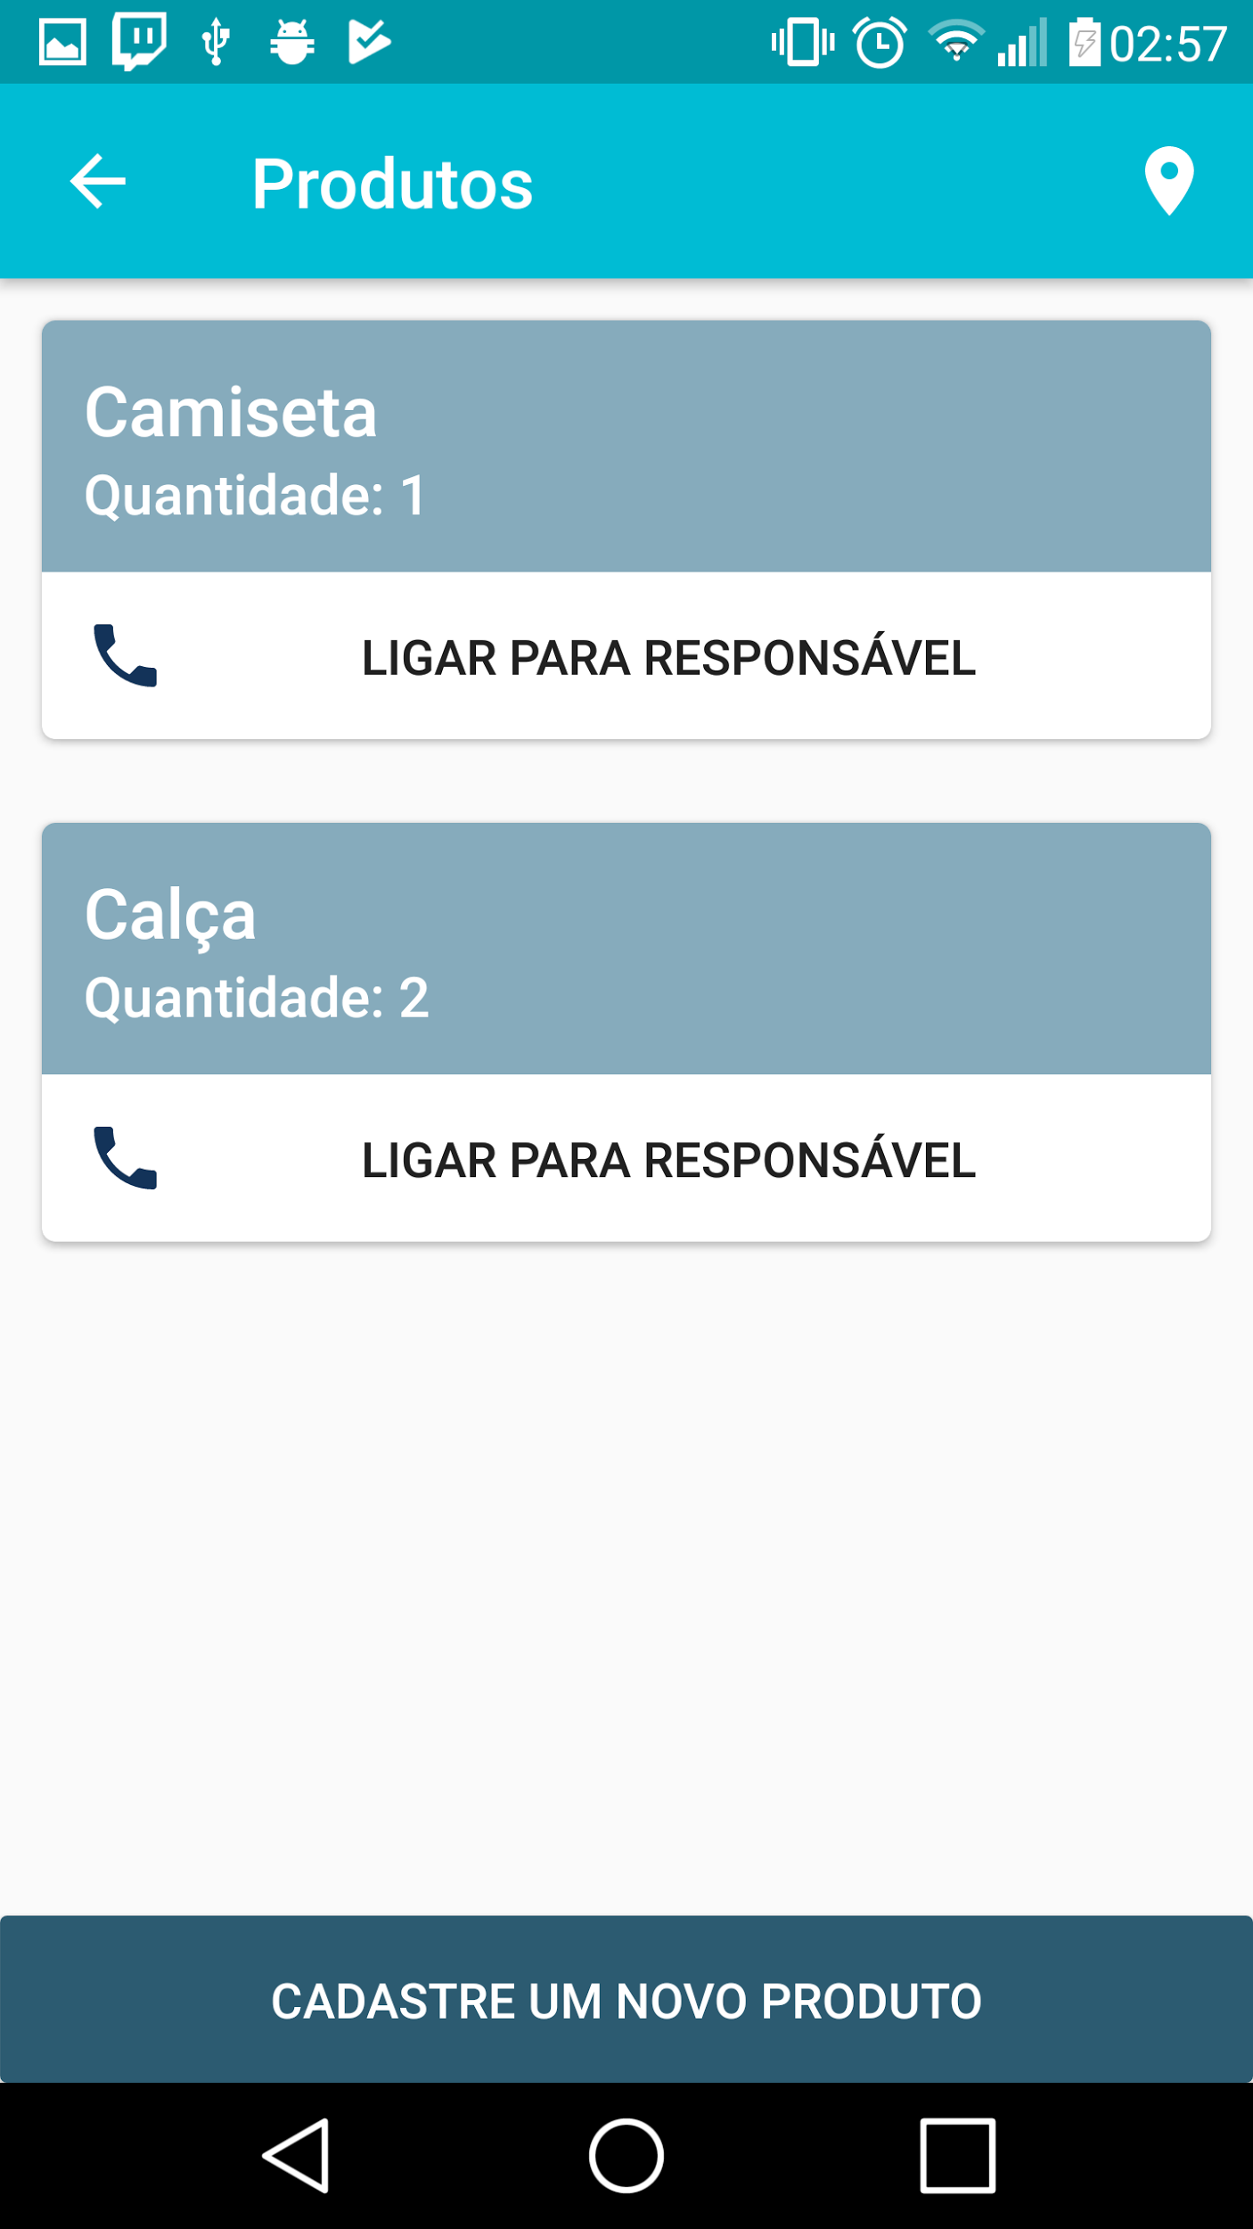
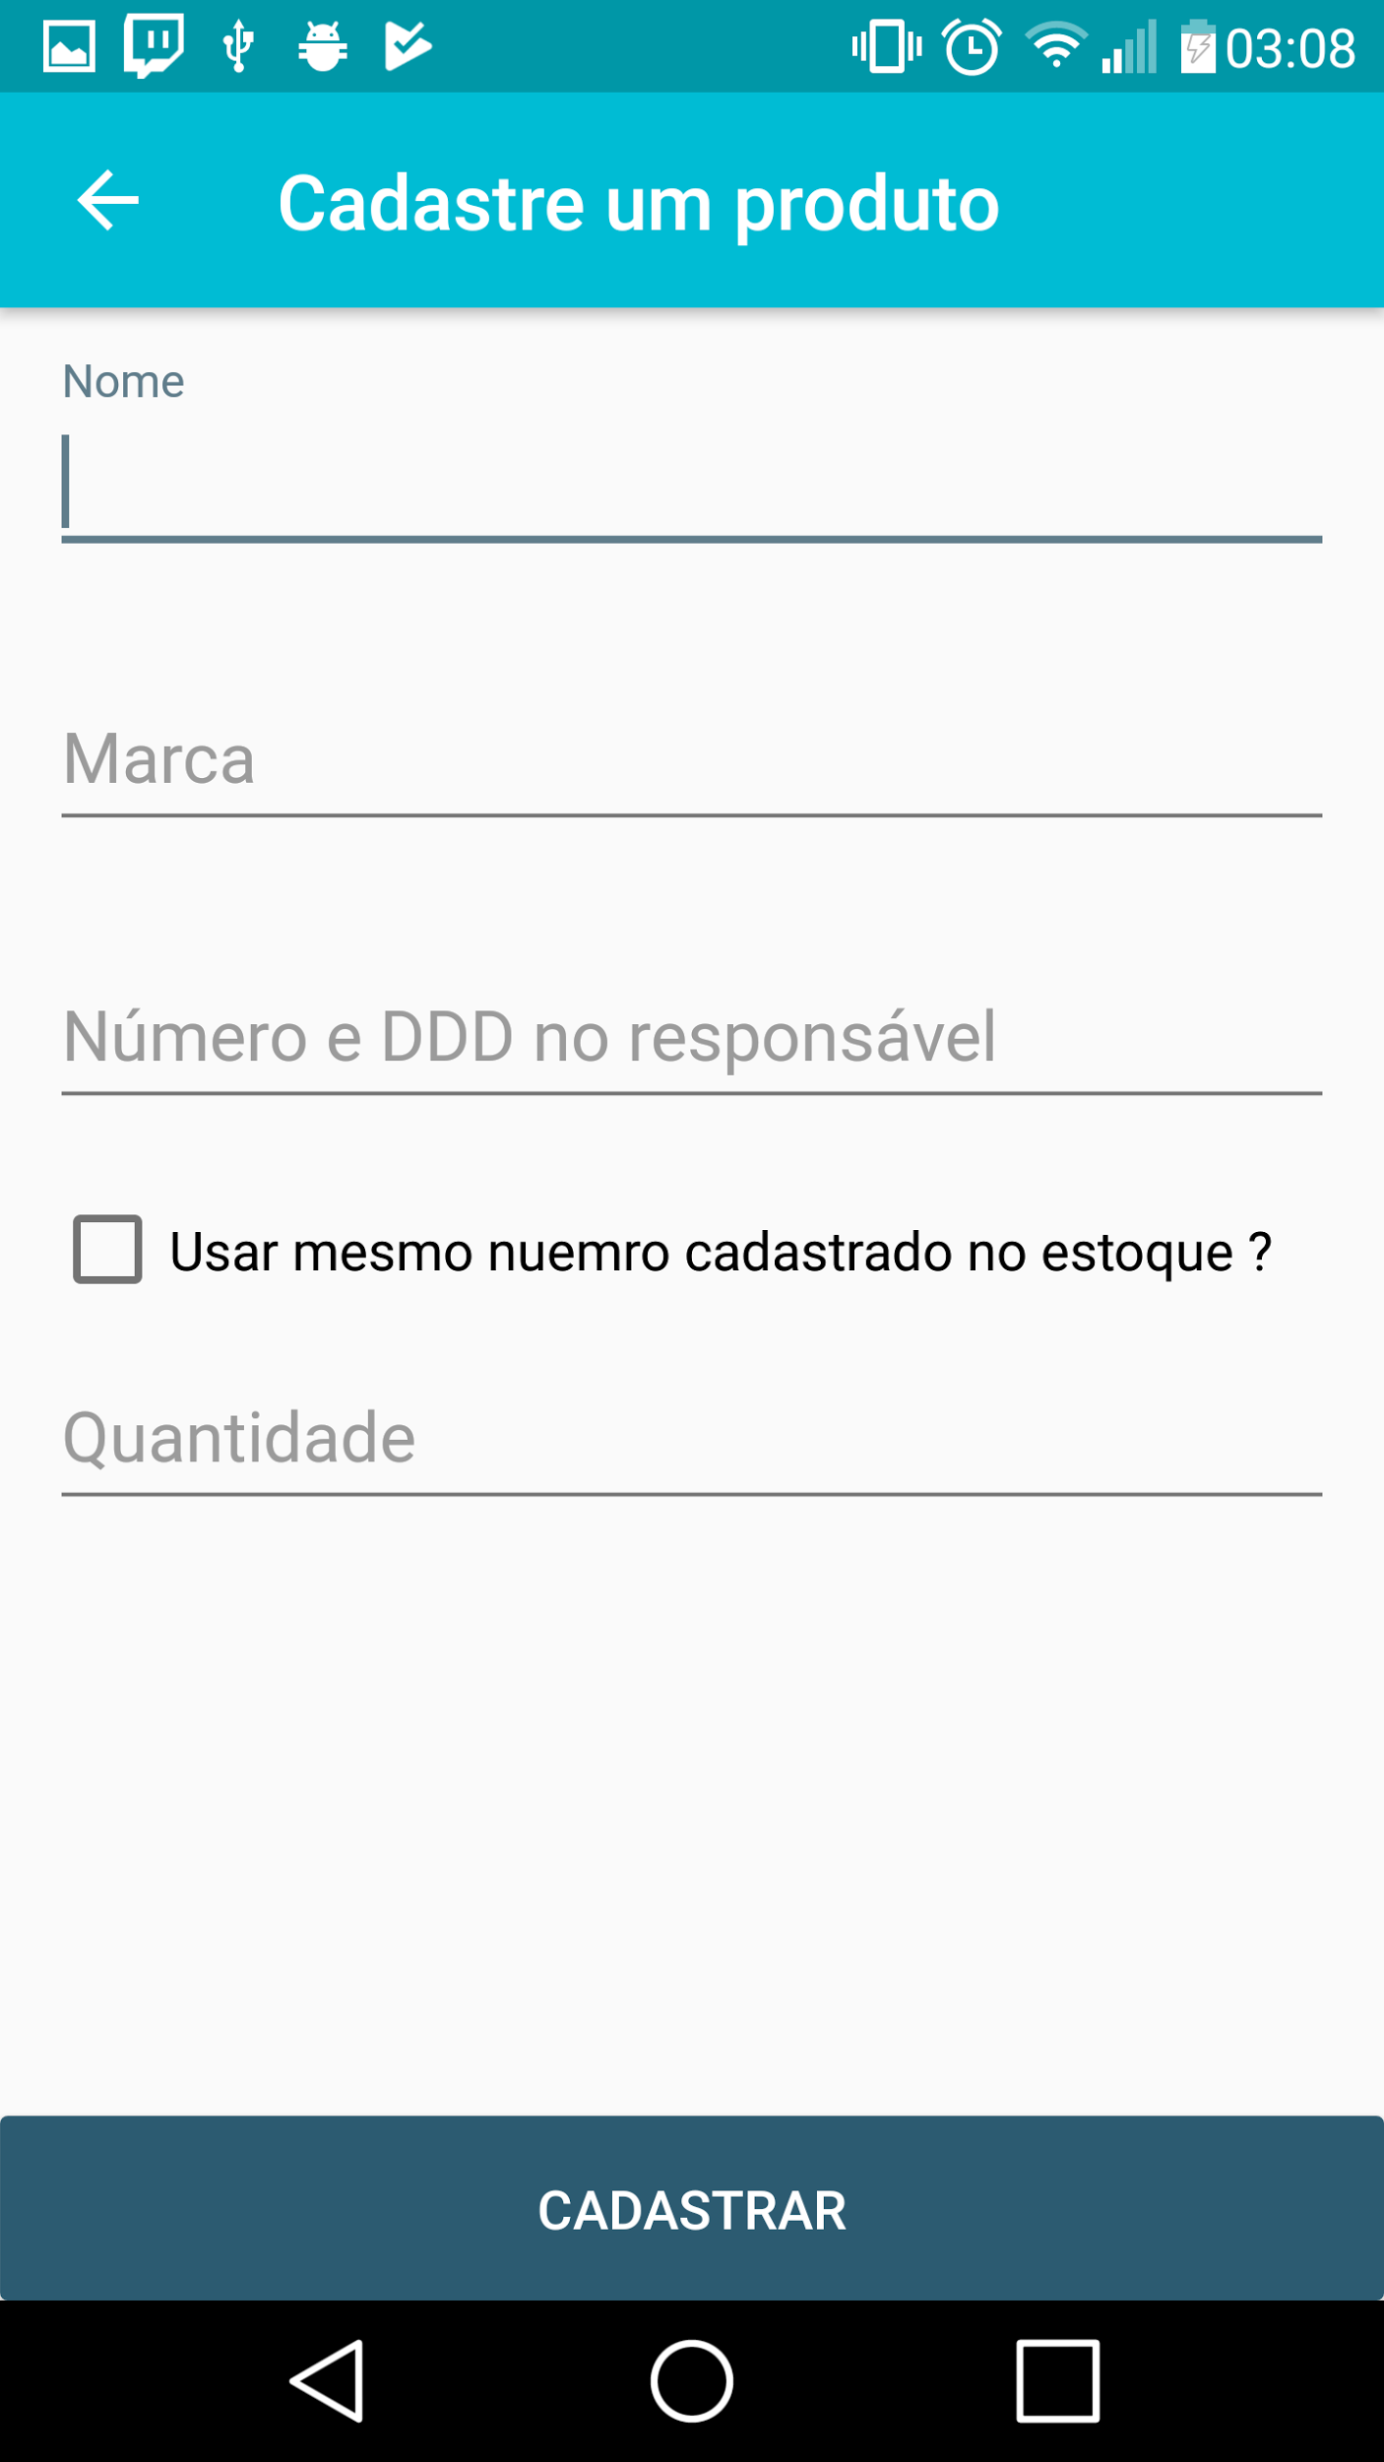
Tela principal do estoque:
Com o botão para cadastrar um produto.
Opção deligar para o resposável.
Tela de cadastro de produto:
Informações do produto

Slide 5
Diferenciais
O grande diferencial do produto é ser simples e generalizado, sendo possível controlar o estoque de qualquer tipo de produto.
Vinculação de um responsável ao estoque para facilitar a comunicação.

Slide 6
Explanando sua Proposta
O produto base já está pronto podendo ser implantado imediatamente, mas pode ser alterado para se adequar ao tipo de negócio desejado.

